Slide 1

ИНТЕРАКТИВНАЯ ВИКТОРИНА
«УГАДАЙ-КА!»
Подготовила: Сахарчук И.Г.
МБОУ О(С)ОШ №2, г.Братск

Slide 2
В викторине предлагается угадать русского писателя или поэта, используя следующие подсказки:
ПЕРВАЯ подсказка | Угадать по портрету, 4 балла
ВТОРАЯ подсказка | Угадать по биографии, 3балла.
ТРЕТЬЯ подсказка | Подсказка смежная (биография или жанр написания), 2 балла.
ЧЕТВЕРТАЯ подсказка | Угадать по названию произведений, 1 балл.
 | Переход в Меню
 | Переход на 1 стр вперед
 | Далее, переход на следующую страницу

Slide 3
ВЫБЕРЕТЕ НОМЕР ВОПРОСА
1
2
3
4
5
6
7
8
9
10
11
12
13
14
15

Slide 4
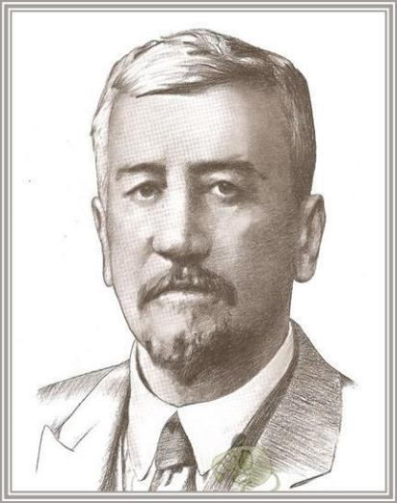
№ 1. Угадайте
русского писателя (1870-1938)
Подсказка 1.
...его мать, урожденная татарская княжна.
Сам писатель прошел суровую казарменскую школу, окончил юнкерское училище в 1880 г.
Подсказка 2.
Подсказка 3.
- Сюжет его произведения стал темой
французского кинофильма «Колдунья»;
- По названию его произведения назван
«салат с драгоценностями»
Подсказка 4.
“В цирке”, “Поединок”, “Юнкера”,
“Белый пудель”, “Олеся”, “Гранатовый браслет”
ОТВЕТ
Куприн Алексей Иванович

Slide 5
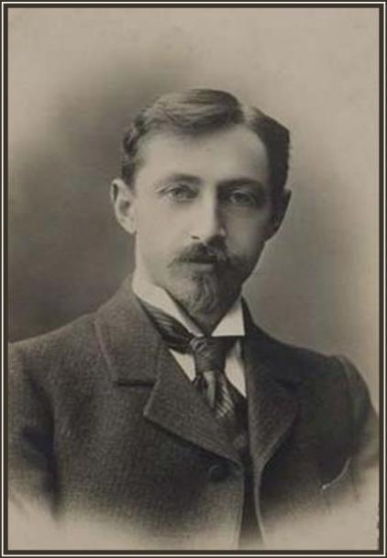
№ 2. Угадайте русского
поэта, прозаика (1870-1953)
Подсказка 1.
Первый русский
лауреат Нобелевской
премии
Подсказка 2.
Подсказка 3.
Большинство его произведений объединяет
тема любви, столь значимая для писателя.
Подсказка 4.
“Митина любовь”, “Жизнь Арсеньева”,
“Антоновские яблоки ” , “Господин из
Сан-Франциско” и др….
ОТВЕТ
Бунин Иван Алексеевич

Slide 6
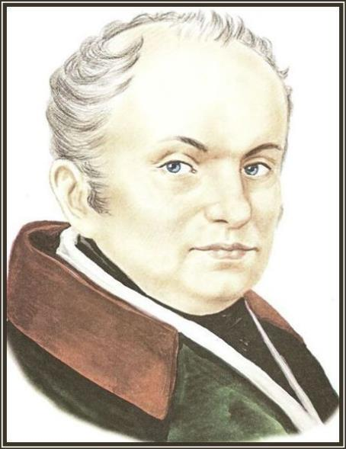
№ 3. Угадайте
русского поэта (1783-1852)
Подсказка 1
Академик наук.
Хорошо был знаком
с А.С.Пушкиным.
Подсказка 2
Воспитывал и преподавал наследнику
престола Александра Николаевича.
Переводчик многих произведений зарубежья.
Подсказка 3
Подсказка 4
Произведения “Три сестры”, “Светлана”,
сказки “Спящая царевна”, “Кот в сапогах”,
“Об Иване Царевиче и сером волке” и др.
ОТВЕТ
Жуковский Василий Андреевич

Slide 7
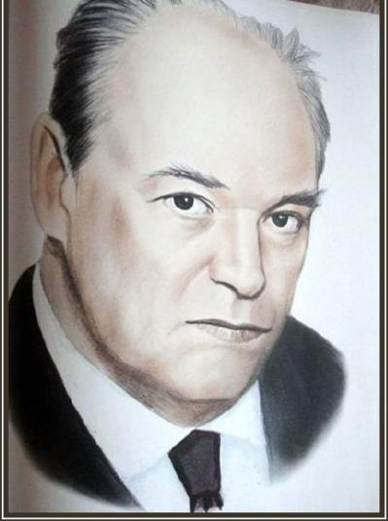
№ 4. Угадайте
русского писателя (1901-1965)
Подсказка 1
Заслуженный деятель
искусств в РСФСР (1945).
Детский писатель
Подсказка 2
Его произведения проникнуты юмором и
любовью к животным и природе.
Познавательные рассказы для детей.
Подсказка 3
Подсказка 4
“Волчишко”, Сборник “Про больших и
маленьких”, “Никитка и его друзья ”.
ОТВЕТ
Чарушин Евгений Иванович

Slide 8
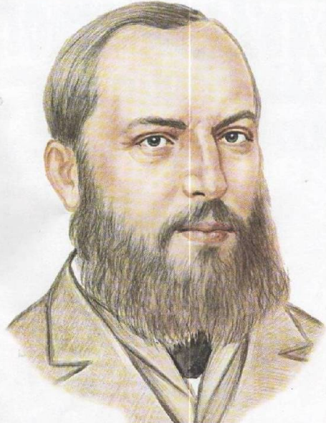
№ 5. Угадайте
русского поэта (1820-1892)
Подсказка 1
Настоящая фамилия
Шеншин. Переводчик
античных поэтов.
Подсказка 2
Мастер пейзажной и любовной лирики.
В содержании его стихов красота окружающего
мира, природы.
Подсказка 3
Подсказка 4
“Первый ландыш”, “На заре ты ее не буди”,
“Я пришел к тебе с приветом”, “Ласточки” и др..
ОТВЕТ
Фет Афанасий Афанасьевич

Slide 9
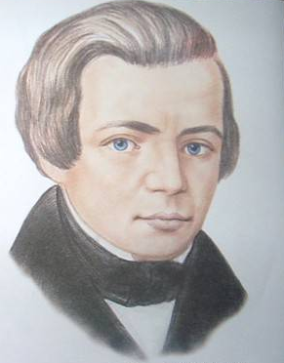
№ 6. Угадайте
русского поэта (1809-1842)
Подсказка 1
Родился в зажиточной
семьи. С 9 лет освоил
грамоту на дому.
Подсказка 2
Подсказка 3
Свои стихи посвящает деревенской жизни,
радости труда, общения с природой и любви.
Его называли «поэт-самородок»
Подсказка 4
“Песня пахаря”, “Косарь”, “Не шуми ты, рожь”,
“Лес” , “Раздумье селянина” и др…
ОТВЕТ
Кольцов Алексей Васильевич

Slide 10
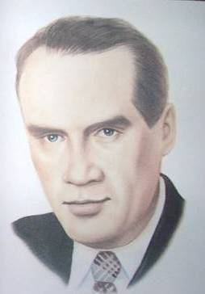
№ 7. Угадайте
советского писателя (1908-1976)
Подсказка 1
Детский писатель
Подсказка 2
Подсказка 3
Государственная премия в 1952г.
Подсказка 4
“Витя Малеев в школе и дома”, сказка
“Приключение Незнайки и его друзей”, и др.
ОТВЕТ
Носов Николай Николаевич

Slide 11
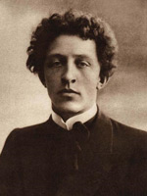
№ 8. Угадайте
русского поэта (1880-1921)
Подсказка 1
Свой первый стих
написал в 5 лет. Его
мать –была
писательницей.
Подсказка 2
Подсказка 3
Женат был на дочери Д.И.Менделеева.
Подсказка 4
Поэма “Двенадцать”, драма “Балаганчик”,
много стихов посвящены Родине, любви..
ОТВЕТ
Блок Александр Александрович

Slide 12
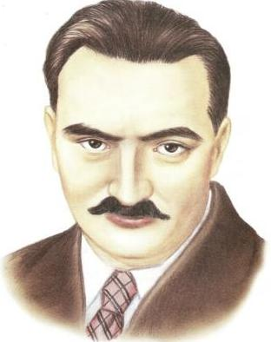
№ 9. Угадайте
русского писателя (1894-1959)
Подсказка 1
Детский писатель
Подсказка 2
Подсказка 3
Книги для детей о жизни природы “Лесная
газета”
Подсказка 4
“Клуб Колумбов” и многое др.
ОТВЕТ
Бианки Виталий Валентинович

Slide 13
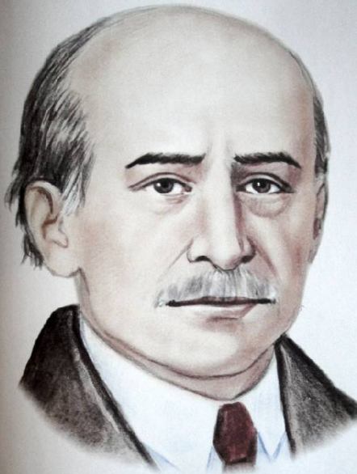
№ 10. Угадайте
русского писателя (1882-1938)
Подсказка 1
Один из зачинателей
современной детской
литературы
Подсказка 2
Подсказка 3
Научно-художественные книги для подростков
“Рассказы о животных”, “Пароход ” .
Подсказка 4
Повесть-энциклопедия для малышей
“Что я видел”, “Морские истории”,
“Виктор Вавич” и др.
ОТВЕТ
Житков Борис Степанович

Slide 14
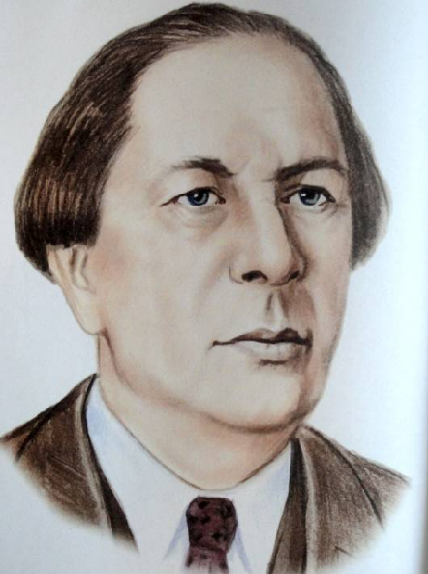
№ 11. Угадайте русского
советского писателя (1882-1945)
Подсказка 1
Академик. Удостоен
премии Сталина
Подсказка 2
Подсказка 3
Обреченность господствующих классов
дореволюционной России- тема многих его
произведений.
Подсказка 4
“Петр I”, “Сестры” “Хождение по мукам”,
“Детство Никиты”, “Гиперболоид инженера
Гарина”, “Иван Грозный” и др.
ОТВЕТ
Толстой Алексей Николаевич

Slide 15
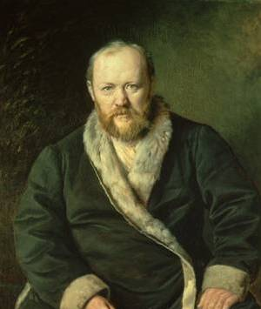
№ 12. Угадайте
русского писателя (1823-1986)
Подсказка 1
Русский драматург
Подсказка 2
Подсказка 3
Весенняя сказка «Снегурочка»
Подсказка 4
“Бедность не порок”, “Гроза”, “Бешенные
деньги”, “Бесприданница”, “Таланты и поклонники ”
и др.
ОТВЕТ
Островский Александр Николаевич

Slide 16
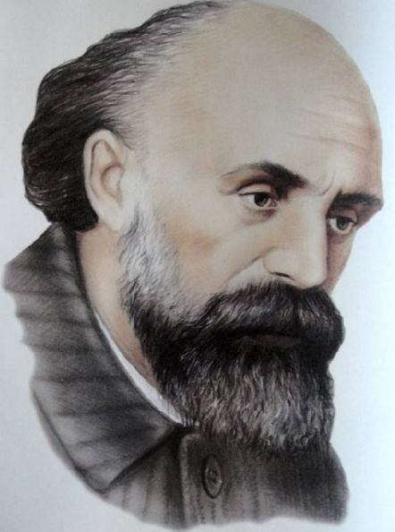
№ 13. Угадайте русского
советского писателя (1873-1954)
Подсказка 1
Язык его произведений,
Ясный, богатый,
основанный на изучение
живой народной речи.
Подсказка 2
Подсказка 3
Его проза связанна с темами природы, русской
истории, творчества, народного быта,
фольклора.
Подсказка 4
“Журавлиная родина”, сказка-быль “Кладовая
солнце”, роман-сказка “Осударева дорога”,
“ Кащеева цепь” и др.
ОТВЕТ
Пришвин Михаил Михайлович

Slide 17
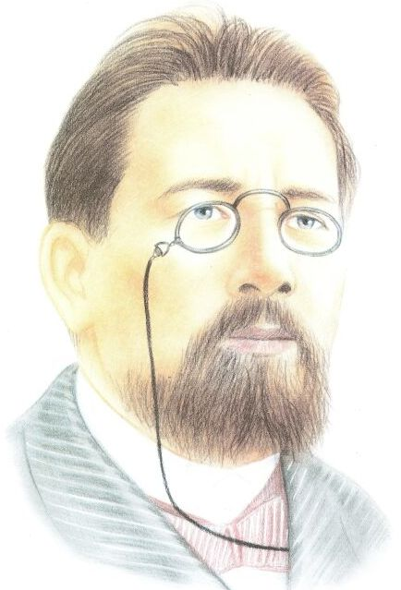
№ 14. Угадайте великого
русского писателя (1860-1904)
Подсказка 1
Занимался врачебной
деятельностью
Подсказка 2
Подсказка 3
Его творчество проникнуто любовью к Родине,
верой в человека, страстной мечтой о счастье,
красоте и творческом труде…
Подсказка 4
“Господа обыватели”, “Ионыч”, “Человек в
футляре”, “Чайка”, “Вишневый сад”, “Дядя
Ваня” и многие др.
ОТВЕТ
Чехов Антон Павлович

Slide 18
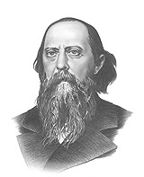
№ 15. Угадайте
русского писателя (1826-1889)
Подсказка 1
Прозаик, публицист,
Критик.
Подсказка 2
Подсказка 3
Мастер сатиры.
Написал много детских сказок.
Подсказка 4
“Запутанное дело”, “История одного города ”,
“Господа Головлевы”, “Современная идиллия”,
“” и многие др.
ОТВЕТ
Салтыков-Щедрин Михаил Евграфович

Slide 19
б
МОЛОДЦЫ!
Спасибо за внимание!

Slide 20
Список источников содержания
Русские писатели. Библиографический словарь, том1-3, М: 1990г.
Энциклопедический словарь. Том1-3, М: 1954г.
Литература. 9 кл под ред.В.Я.Коровиной, т.2 М: Просвещение, 2010г.
Литература. 10 кл под ред.Ю.В.Лебедева, т.2,М: Просвещение,2011г.
Литература. 11 кл под ред. В.П.Журавлева,т.2 М: Просвещение, 2009г.
Большой российский энциклопедический словарь, М: 2005г.
Ссылка на ресурс http://ru.wikipedia.org/wiki/%D0%92%D0%BE%D0%B8%D0%BD%D1%81%D0%BA%D0%B8%D0%B5_%D0%B7%D0%B2%D0%B0%D0%BD%D0%B8%D1%8F_%D0%B2_%D0%B0%D1%80%D0%BC%D0%B8%D0%B8_%D0%A0%D0%A4

Slide 21
Ссылки на источники иллюстрации
http://lavka-pisateley.ru/news/priglashaem-na-vecher-posvyashhennyjj-130-letiyu-aleksandra-bloka/
http://ts-ravnovesie.ru/gallery/poety-18-19-veka-eb1964408a7aed352e9c75755abff7c5.html
http://www.uchmarket.ru/d_2192.htm
http://mistergid.ru/children/oformlenye/10720-portreti-detskih-pisateley-xix-veka.-CHast-2..htm
http://portraitimage.ru/vid-rabot/portret/portret-dostoevskiy.html
http://audiobookgo.ru/image/aHR0cDovL3JlZmVyYXR5aS5ydS9veGh2ZXBzZV9wYWc1Nl9pbWc5NjEzMy5odG1s
http://agniart.ru/rus/item-20763~Educational-picture-sets~Portrait-of-russian-Writers-and-Poets
http://marianna-mir.com/writers_portrait.html
http://genreketis.ucoz.com/photo/portrety_russkikh_pisatelej_i_poehtov/3-2-0-0-2
http://www.classno.ru/lit.php?id=3

